Slide 1
統計勉強会 7章 一般化線形混合モデル（GLMM） 個体差のモデリング
清水 翔太郎

Slide 2
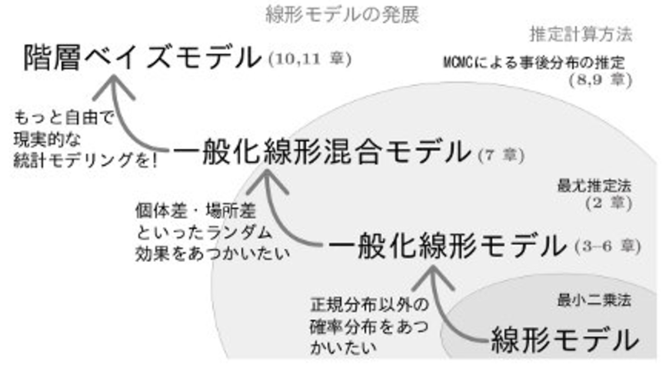
これまでとこれから
画像引用元：http://hosho.ees.hokudai.ac.jp/~kubo/ce/IwanamiBook.html

Slide 3
GLMからGLMMヘ
GLMは現実のデータ解析には対応しきれていない
理由：GLMの「説明変数以外は全部均質」という仮定はたいていの現実のデータ（例えば自然界のデータ）には合致しないから
GLMM（generalized linear mixed model）は、「人間が測定できない・測定しなかった個体差」を組み込んだGLM
個体差・場所差：データ化されていない原因不明の差異
→ 説明変数として扱えるような数量はここでは個体差とは呼ばない

Slide 4
7.1 例題：GLMでは説明できないカウントデータ

Slide 5
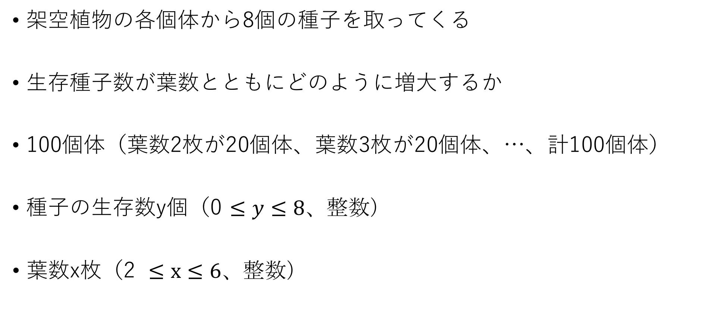
例題：種子の生存確率
架空植物の各個体から8個の種子を取ってくる
生存種子数が葉数とともにどのように増大するか
100個体（葉数2枚が20個体、葉数3枚が20個体、…、計100個体）
種子の生存数y個（0 $≤y≤8、整数）$
$\text{葉数}\text{x}\text{枚（}\text{2 }≤x≤6、整数）$

Slide 6
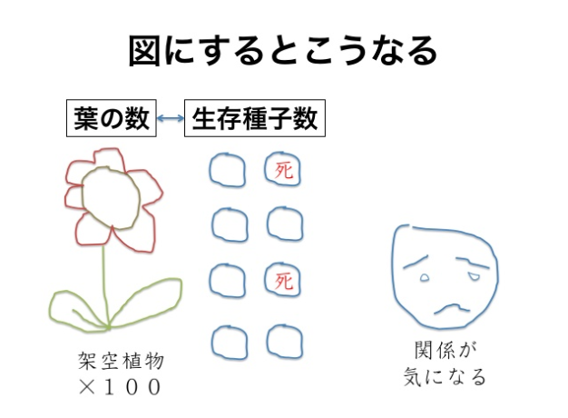
例題：種子の生存確率
画像引用元：https://www.slideshare.net/TokorosawaYoshio/7-37671094

Slide 7
一旦、Rに移ります
データの可視化 〜 GLMを用いたモデリング

Slide 8
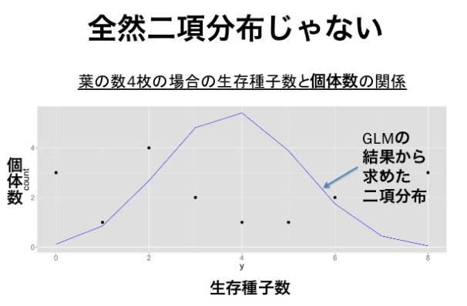
実際の分布とGLMから求めた二項分布

Slide 9
7.2 過分散と個体差

Slide 10
過分散と個体差
過分散：データから得られる分散が平均から推定される分散（二項分布で期待される分散）に比べて大きすぎる状況
過分散が起きるのは観測できていない個体差があるから

Slide 11
観測されていない個体差がもたらす過分散の極端な例
何らかの個体差によって確率分布と実際のデータが乖離する例
平均生存種子数は4個だが、全個体の半数のは生存種子数が0個、残りの半分は生存種子数が8個
- 二項分布に従っていると仮定すると4個付近が一番多くなるはず
平均点は50点だが、クラスの半分は0点、残りの半分は100点
- 正規分布に従っていると仮定すると50点付近が一番多くなるはず

Slide 12
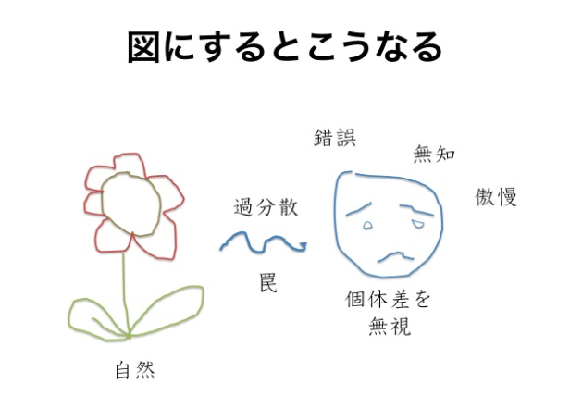
例題：種子の生存確率
画像引用元：https://www.slideshare.net/TokorosawaYoshio/7-37671094

Slide 13
観測されていない個体差の例
遺伝子、年齢 -> 個体差
生育環境 -> 場所差
※今回の例の場合、葉の数は個体によって異なるが個体差とは呼ばない
個体差の条件：個体によって異なること & 観測されていないデータであること
原因を全て明らかにすることは不可能だが、影響は取り込みたい
今後はまとめて個体差と呼ぶ

Slide 14
7.3 一般化線形混合モデル

Slide 15
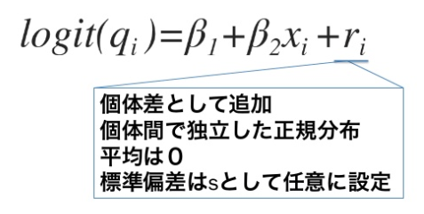
GLMMの概要
固定効果
ランダム効果
画像引用元：https://www.slideshare.net/TokorosawaYoshio/7-37671094

Slide 16
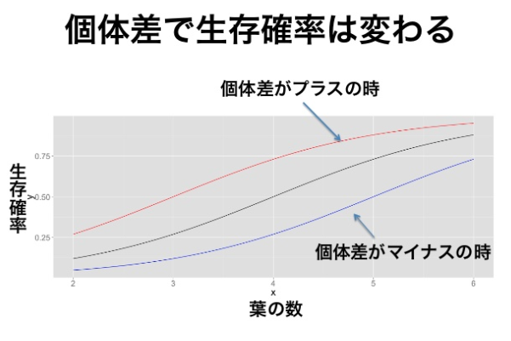
GLMMの概要
画像引用元：https://www.slideshare.net/TokorosawaYoshio/7-37671094

Slide 17
ランダム切片モデルとランダム傾きモデル
ランダム切片モデル
個体差によって切片が変化する -> グラフが縦に平行移動するような感覚
ランダム傾きモデル
個体差によって傾きが変化する -> グラフの勾配が回転するような感覚

Slide 18
GLMM豆知識
様々な呼び名が存在する（らしい）
階層線形モデル（HLM）
マルチレベルモデル
ランダム効果モデル
成長曲線モデル

Slide 19
GLMMにおける個体差のばらつきの表現（7.3.2~）
個体差 r が何か確率分布に従っていると仮定する
データから確率分布のパラメータを推定する（最尤推定）が可能
平均ゼロ（個体差の影響なし）、標準偏差 s の正規分布を仮定
→ そもそも個体差 r は観測できなかった変数なので、本当に標準偏差 s
の正規分布に従っているのかは不明（s は勘で決める??）
→ s の大きさによって、個体差の大きい（出やすい）集団なのか、小さい
（出にくい）集団なのかを表現できる

Slide 20
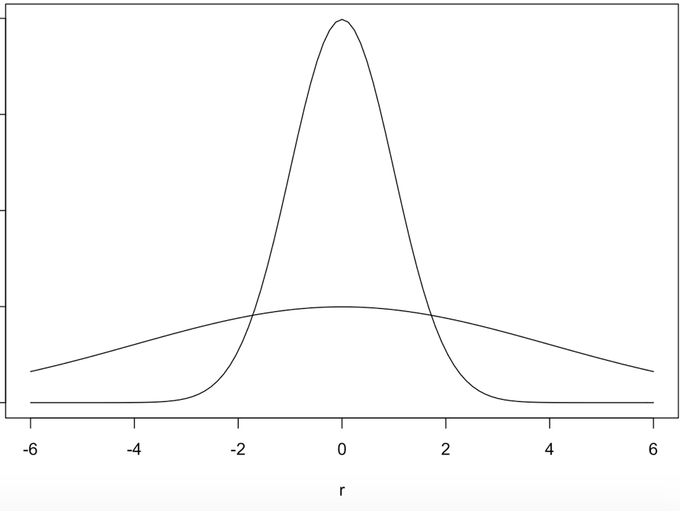
個体差 r の確率分布
標準偏差が小さい場合
→ 平均0（個体差なし）に近い
データが多い集団を仮定
標準偏差が大きい場合
→ 個体差が大きいデータが多い
集団を仮定
標準偏差s = 1
標準偏差s = 4

Slide 21
7.4 一般化線形混合モデルの最尤推定

Slide 22
一般化線形混合モデルの最尤推定
もとの回帰式 パラメータ：β₁, β₂, s
→ 二項分布を仮定している
個体差 r _{i}
→ 正規分布を仮定している
r_{1,} r_{2...} r_{i} を全て最尤推定しなければならない？？
→ フルモデルになるので意味がない

Slide 23


一般化線形混合モデルの最尤推定
先に2つの確率分布の確率密度関数をかけて積分するとr_{i}が消える(??)
確率密度関数をかけて積分する操作 → 分布を混ぜている(?)
→ 過分散の分布を作り出せる
わからん
↓
わかる→
二項分布に個体差を入れた時の確率密度関数は??

Slide 24
Rを使ったGLMMのパラメータ推定

Slide 25
7.5 現実のデータ解析にはGLMMが必要

Slide 26
個体差を組み込む必要があるかどうかの判断
これまで
過分散の有無を調べて判断する →データから判断?
本質的には
擬似反復の有無を判断する →実験計画から判断?
擬似反復：同じ場所から複数のデータを取る、同じ個体から複数
のデータを取る

Slide 27
個体差を組み込む必要があるかどうかの判断
久保先生のサイト
http://hosho.ees.hokudai.ac.jp/~kubo/ce/RandomEffectsCrawley.html

Slide 28
7.6 いろいろな分布のGLMM

Slide 29
いろいろな分布のGLMM
今回
過分散の目的変数に二項分布と正規分布を混ぜ合わせることで対応
他にも
ポアソン分布 + 正規分布
ポアソン分布 + ガンマ分布（負の二項分布）
などがよく使われるらしい
※正規分布、ガンマ分布などの分散（標準偏差）を平均とは独立に決める分布では過分散は起きないが、擬似反復を含む場合にはGLMMを使う

Slide 30
7.7まとめ

Slide 31
まとめ
GLMは説明変数で目的変数を全て説明できるとするモデル
→ 実際にはそのような状況は少ない
GLMMでは、ランダム効果として個体差 r を導入し、確率分布を仮定することで個体差・場所差を扱うことができる
データの取り方に擬似反復がある場合は個体差が確認されるはずと考えてGLMMを使用しなければならない

